Slide 1
기차 예매 프로그램 주차 발표
2020.12.07
김호렬

Slide 2
목차
1 주차
2 주차
3 주차

Slide 3
1 주차

Slide 4
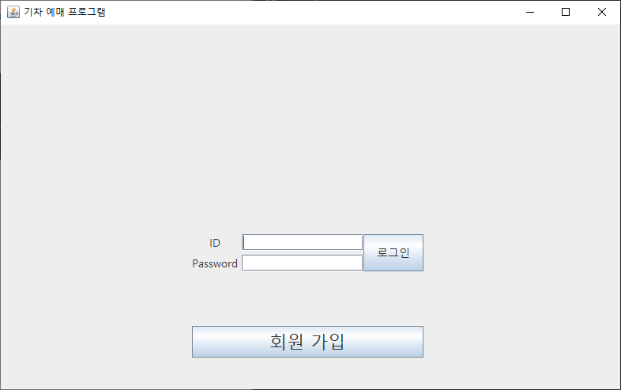
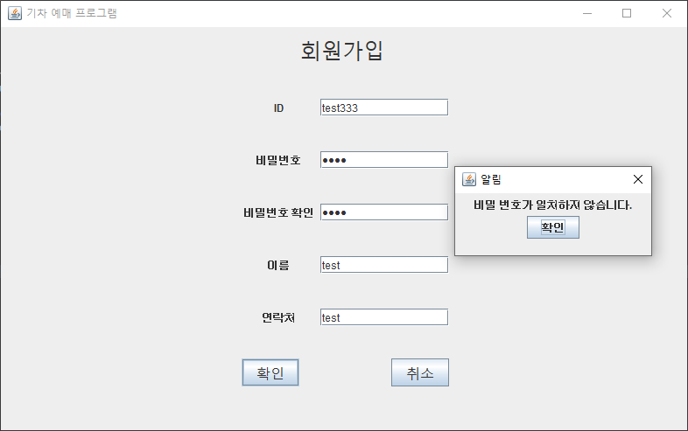
진행 상황
로그인, 회원가입

Slide 5
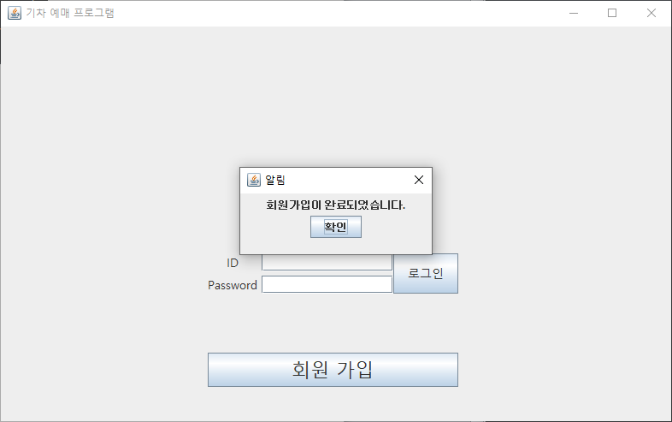
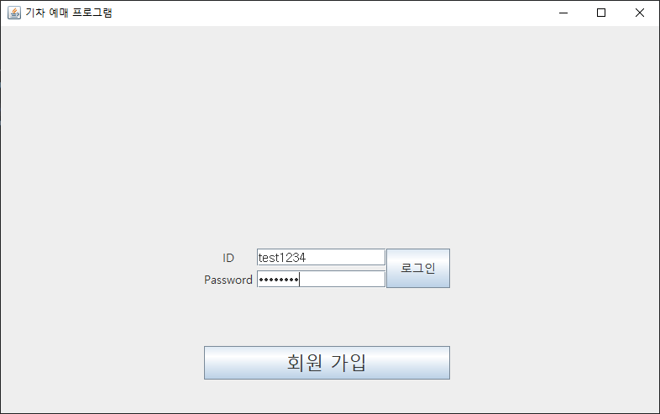
진행 상황

Slide 6
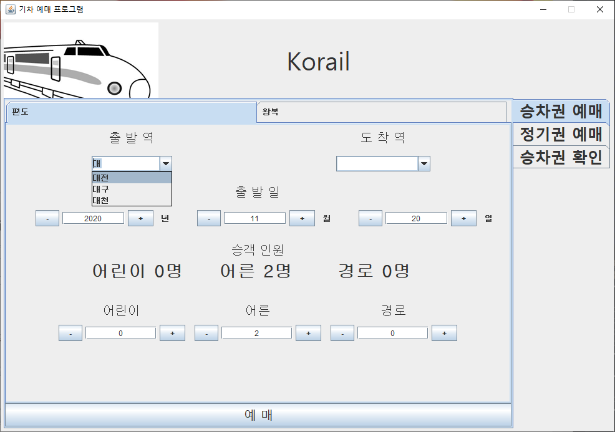
진행 상황
승차권 예매
자동 완성 JComboBox
날짜 JTextField
숫자 only
글자 수 제한 (ex. 년 4글자, 월 2글자)
최대 월,일수 제한

Slide 7
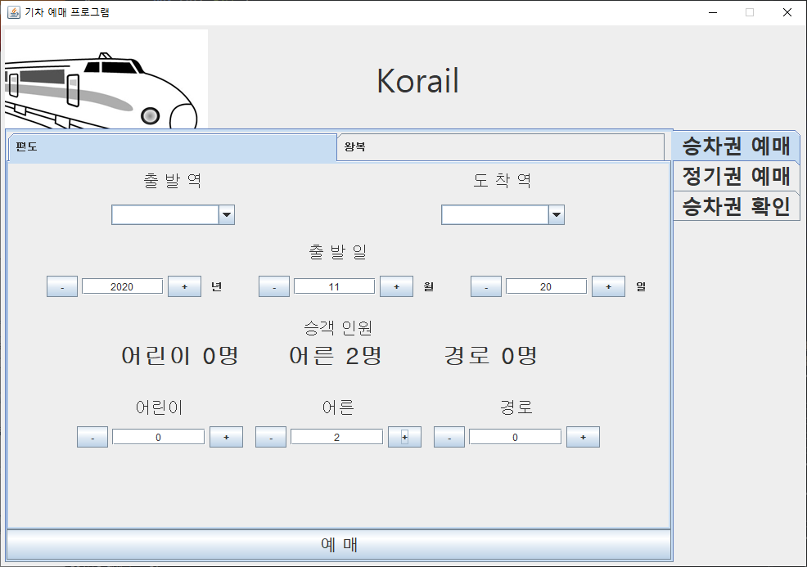
진행 상황
승차권 예매
인원 선택

Slide 8

문제점
승차권 예매
Panel의 중첩 수 多
프로그램 실행 속도 ↓
해결 방안
?

Slide 9
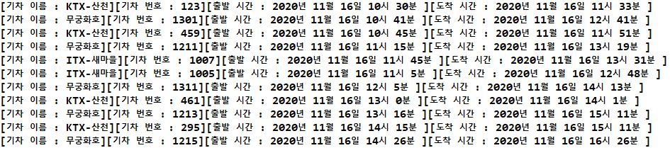
진행 상황
OpenAPI
싱글톤
TrainAPI ta = TrainAPI.getInstance();
기차 목록 메서드
Vector<TrainVo> list = ta.getTrainList(“출발역”, “도착역”, “날짜“);
print(list);

Slide 10
문제점
Open API
프로그램이 새로 실행될 때마다 TrainAPI에서 기차역 목록을 OpenAPI에 요청
트래픽 횟수 제한 1000 → 금방 제한에 막힘
파일 입출력으로 해결 예정

Slide 11
2 주차

Slide 12
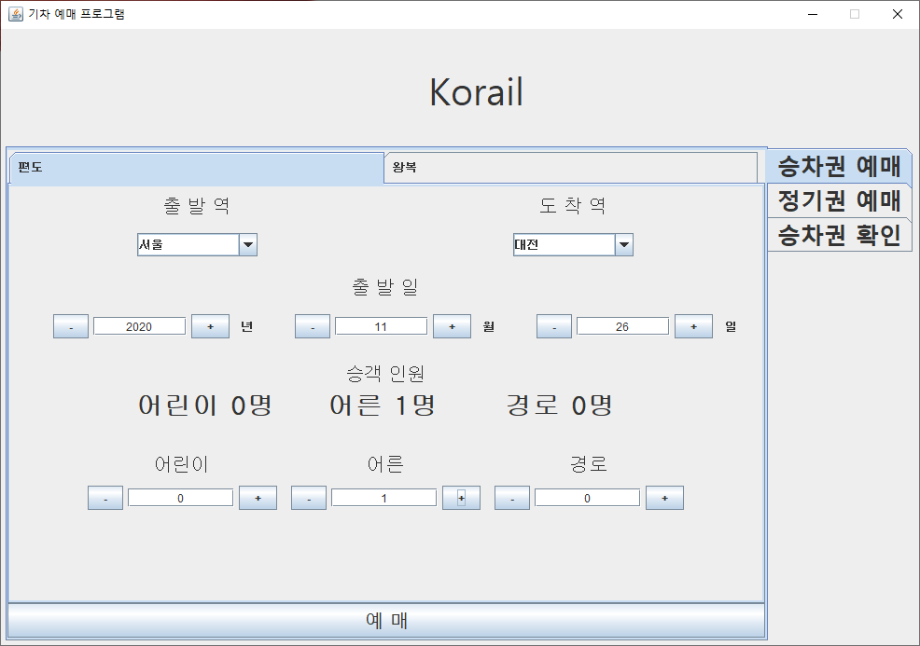
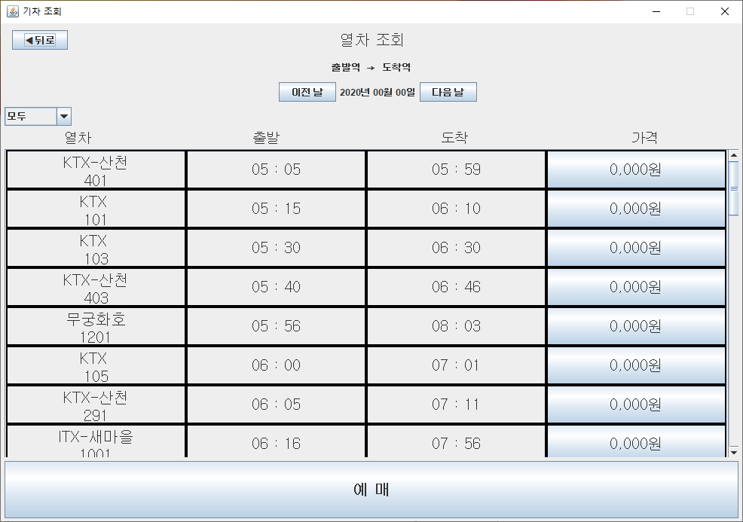
진행 상황
열차 조회

Slide 13
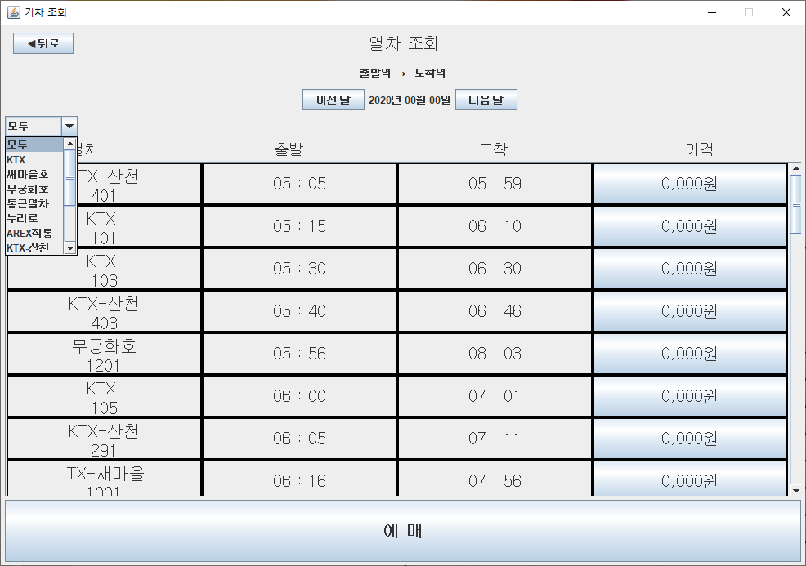
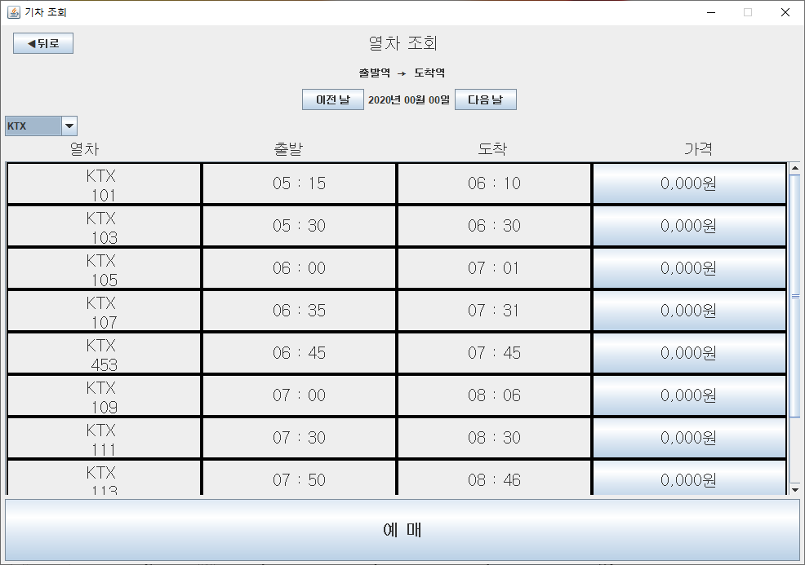
진행 상황
열차 조회
종류별

Slide 14
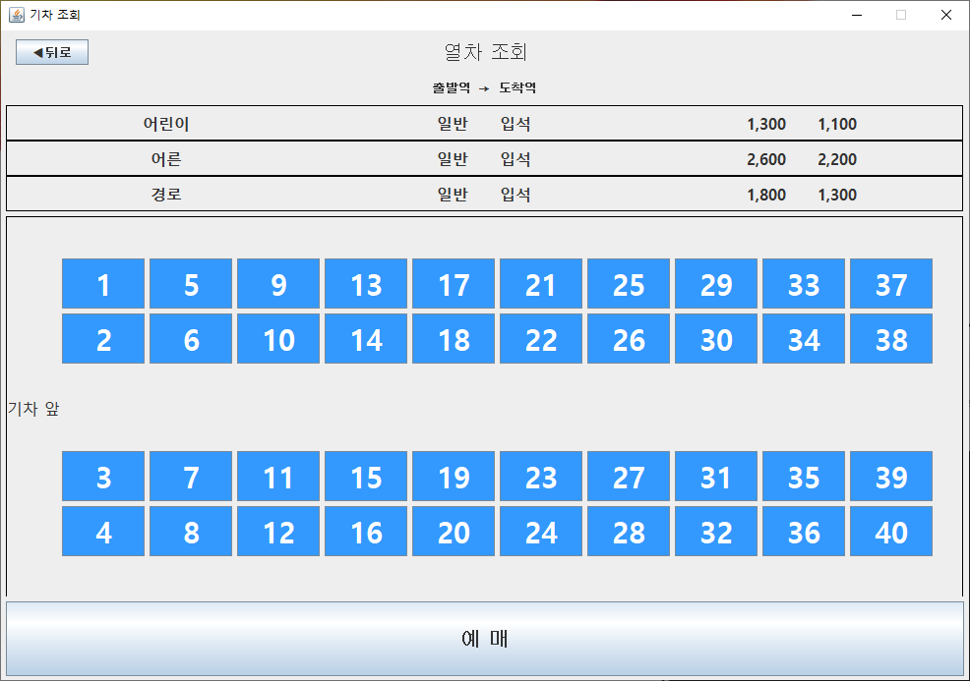
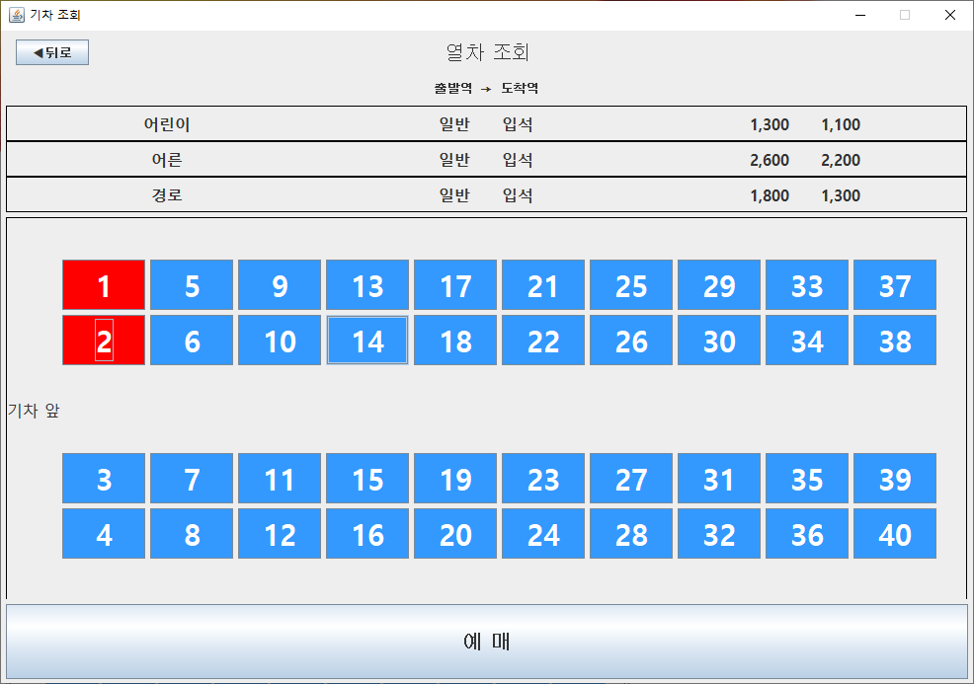
진행 상황
좌석 선택

Slide 15


진행 상황
뒤로 가기

Slide 16
3 주차

Slide 17
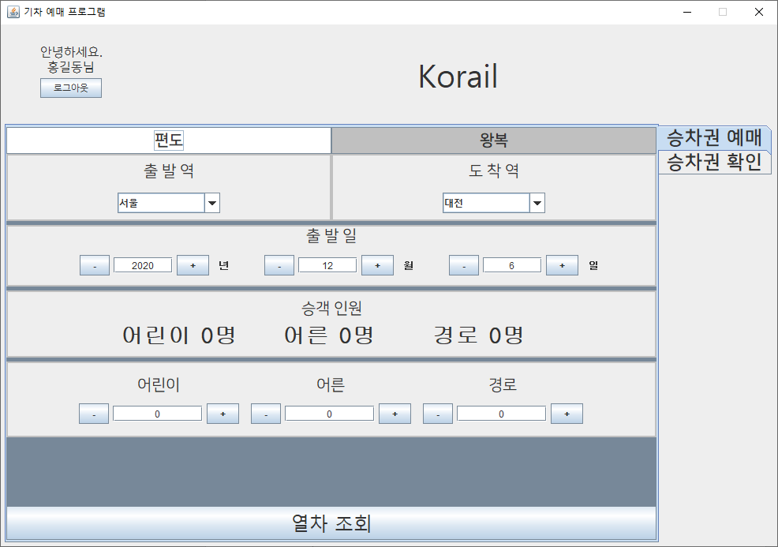
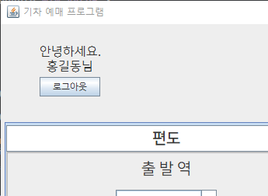
진행 상황
로그아웃
로그인 화면으로 복귀

Slide 18

진행 상황
승차권 예매 UI 수정
JTabbedPane → JLayeredPane

Slide 19
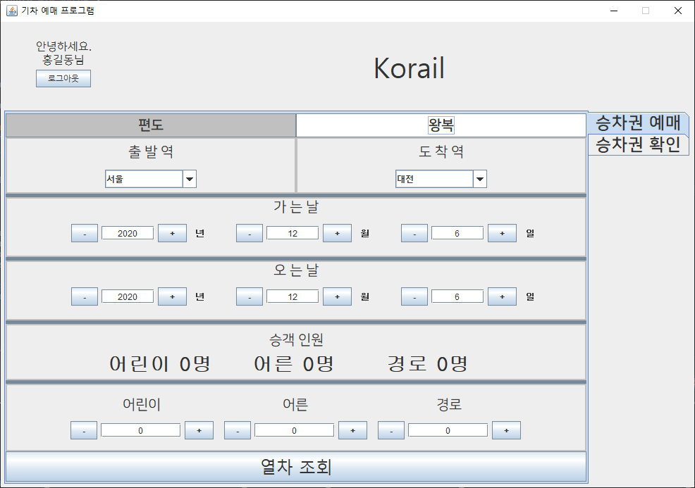
진행 상황
왕복 예매
가는 날 열차를 예매 후 오는 날 열차 예매

Slide 20
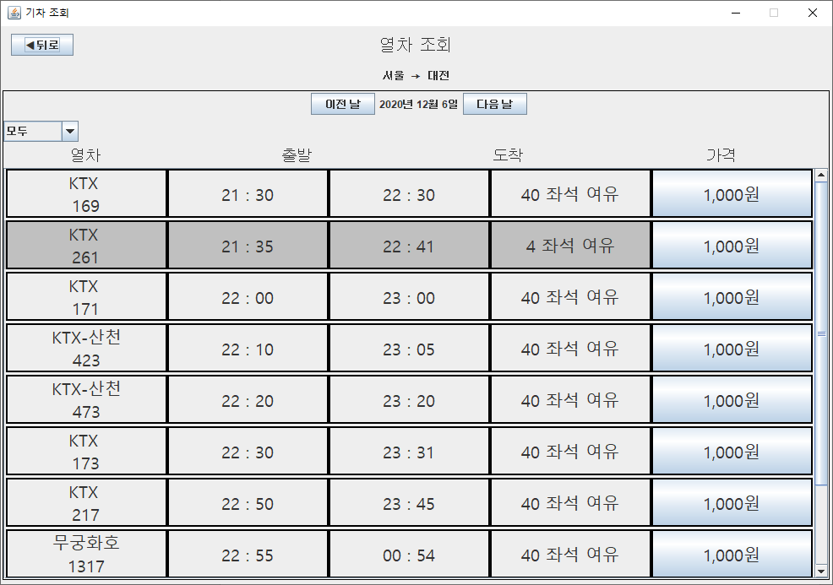
진행 상황
열차 조회
남은 좌석이 인원 수 보다 적은 경우
해당 열차 회색으로 표시

Slide 21
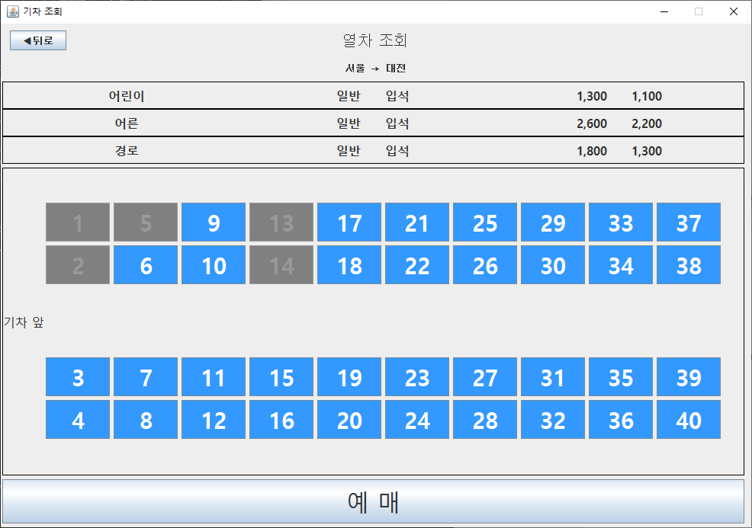
진행 상황
좌석 선택
DB에서 해당 열차 좌석 정보를 가져옴
이미 존재하는 좌석 예매 불가

Slide 22
진행 상황
좌석 선택 - 예매
인원이 남은 좌석 수보다 많을 경우
남은 좌석만큼 예매
그 외 나머지 인원 만큼 입석으로 예매

Slide 23
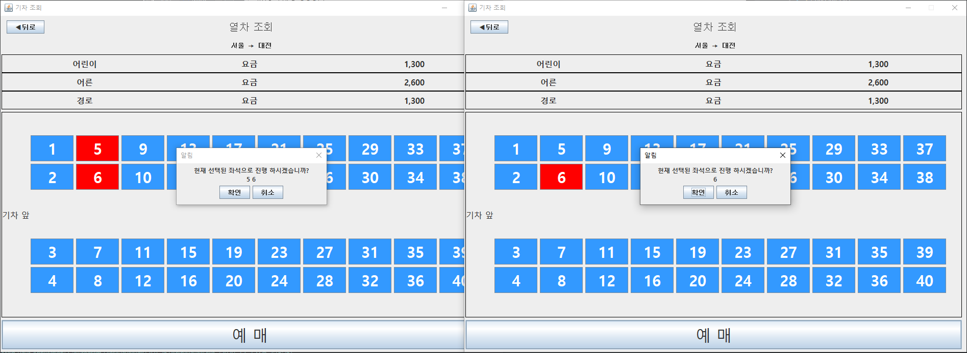
진행 상황
좌석 선택 - 예매
2개 이상의 클라이언트에서 동시에 예매 할 경우
클라이언트 1
클라이언트 2

Slide 24
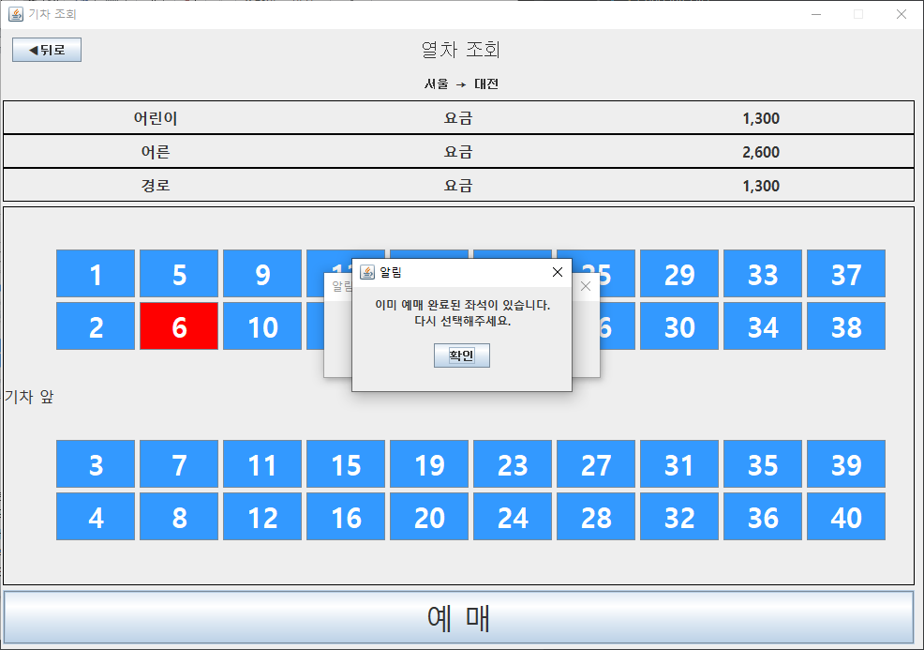
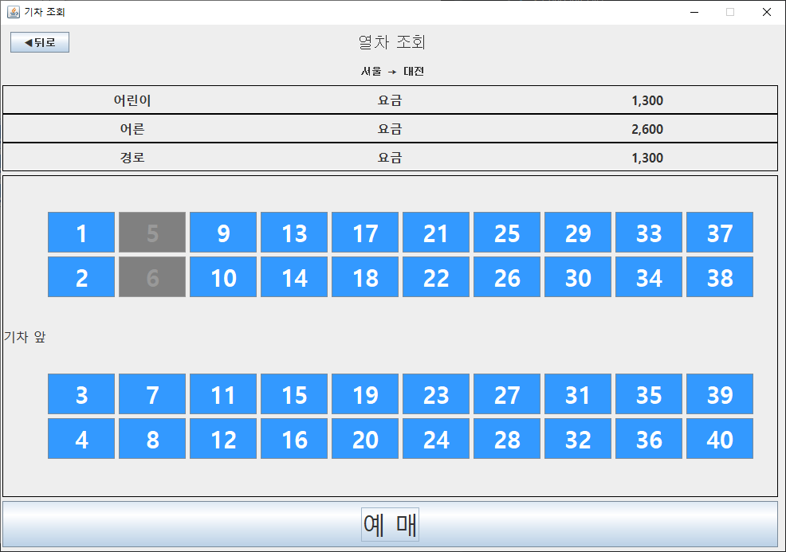
진행 상황
좌석 선택 - 예매
2개 이상의 클라이언트에서 동시에 예매 할 경우
예매 확인 시 다시 DB에 좌석 조회
클라이언트 2

Slide 25
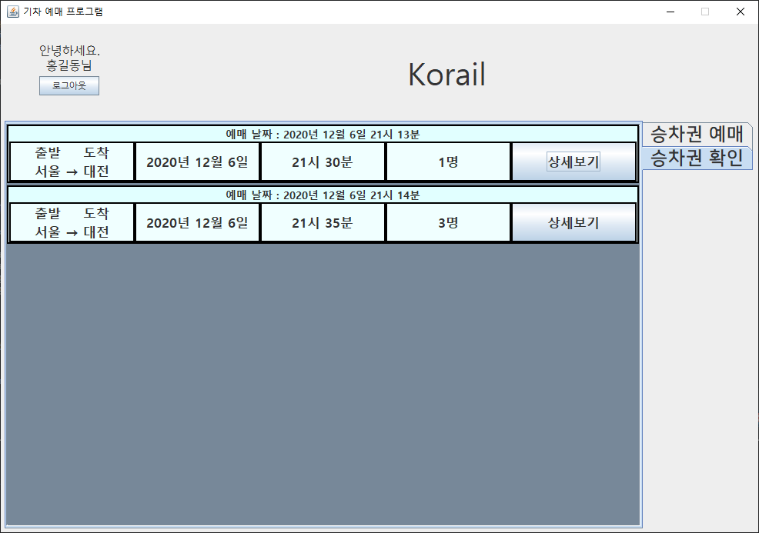
진행 상황
승차권 확인
출발역, 도착역 / 날짜 / 출발 시간 / 인원
상세보기 버튼으로 상세보기 가능

Slide 26
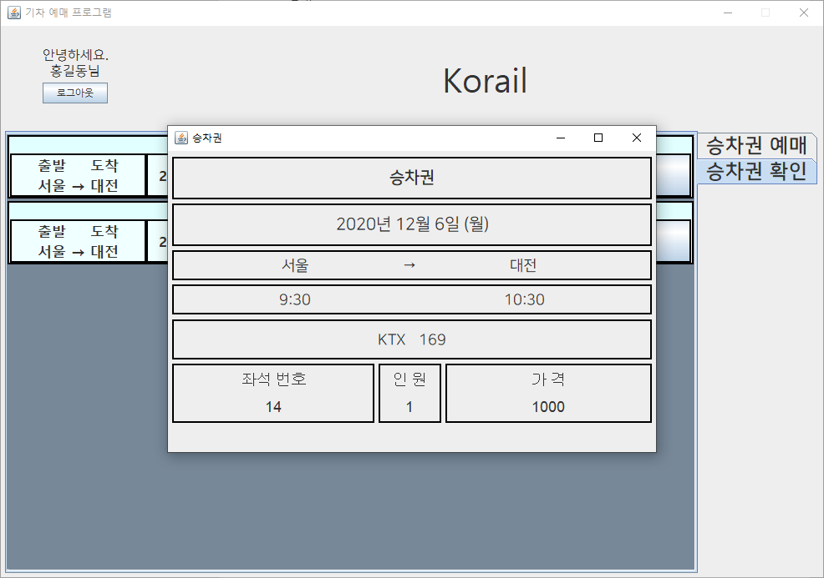
진행 상황
승차권 확인 - 상세보기

Slide 27
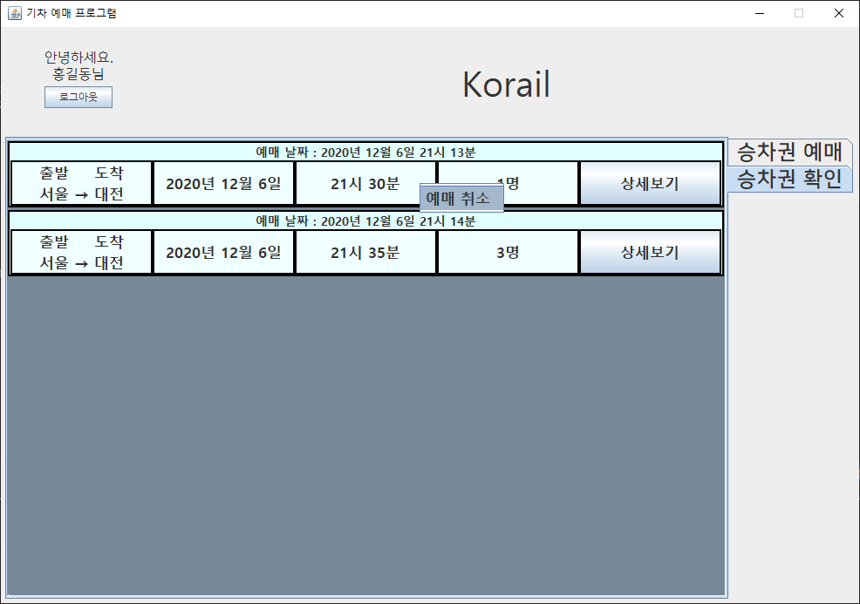
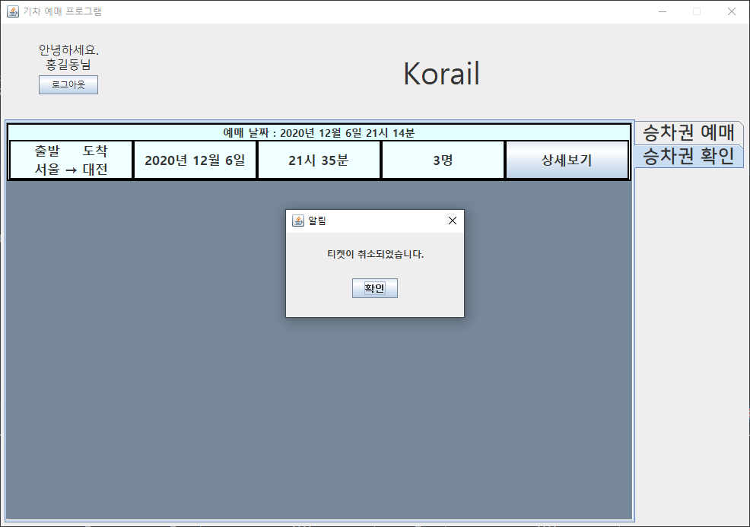
진행 상황
승차권 확인 – 예매 취소
우 클릭을 통해 예매 취소 가능
JPopupMenu

Slide 28
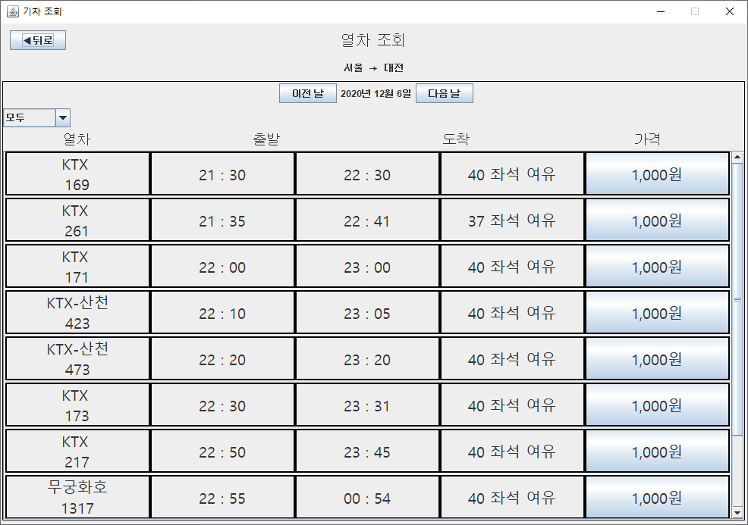
진행 상황
열차 조회, 승차권 확인 – 자동 삭제
출발 시간이 지난 열차, 도착 시간이 지난 승차권 - 삭제

Slide 29
추후 계획
요금 방식
정기권 예매
디자인

Slide 30
추후 계획
주차 | 1 | 2 | 3 | 4
API 관련
DB
UI
디버깅
문서 작업

